Slide 1
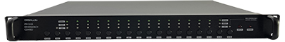
EMERGENCY COMBO
PEC116
스피커 셀렉터, 릴레이 그룹, 비상 스위치, 라인 체커 통합
EM 신호 출력, 매트릭스 기능 내장
GUI 소프트웨어에서 제어 가능
제어회로수 : 16CH
외형규격(W x H x D) : 482 x 44 x 350
특수기능 : 스피커라인체커, 3선식 선로제어
전원규격 : DC 24V / 1.5A
무게 : 3.5kg
표시장치 : LED
옵션/기타 : 랙타입
통신방식 : RS-422

